Slide 1
富士康checklist 客户反馈及功能规划概述

Slide 2
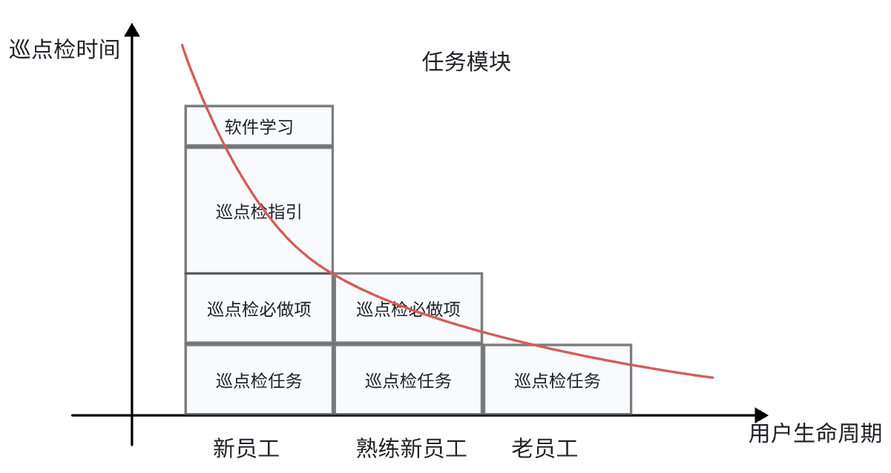
客户问题1:很多重复巡点检任务是重复的，剧本设计太多任务指引和任务必做项（拍照提交等），耗费时间 。
目标：
划分用户生命周期，随着一线员工不断熟悉checklist以及巡检任务的过程中，简化任务流，缩减巡点检时间。
Checklist侧重于任务指引，优先确保员工完成每一步巡检任务，不漏步不跳步。
规划：
新员工刚进入公司需要：熟练软件，依据巡检指引学习巡检任务，同时完成巡点检任务时不可跳过必做项。
熟练后：省略指引，但依旧在巡检任务中要完成必做项
成为老员工后：在巡点检任务时可跳过必做项。

Slide 3
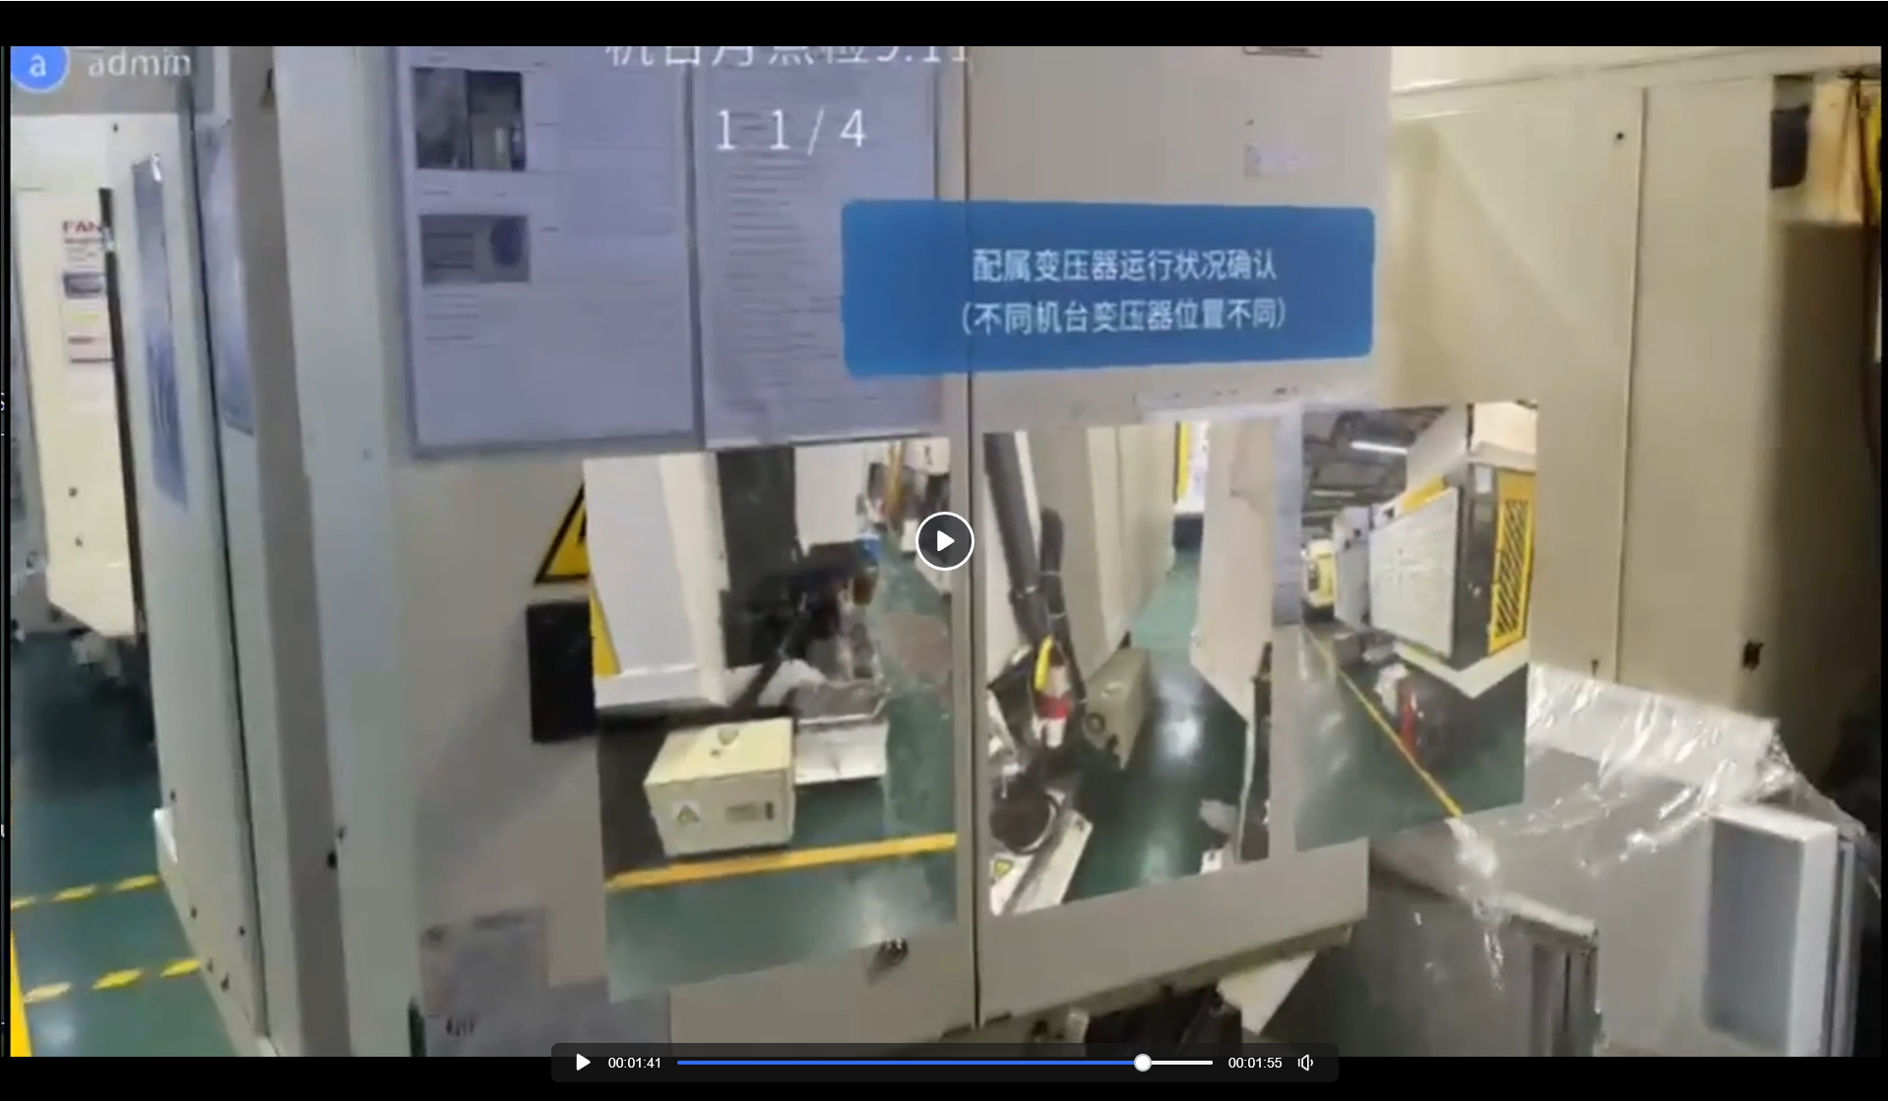
客户问题2:和studio结合虽然能够很好虚实叠加，但耗费时间。虚实叠加部分易产生偏移。
现状：
目标：
结合用户的核心业务需求，减少模型的虚实叠加，仅将巡点检时任务相关的必要数据叠加在现实中（后续会考虑在一定条件下不做xr部分，如，熟练员工不需要指引，或是重复待检工作）。
必要的模型虚实叠加，尽量避免遮挡工作视野，提升使用体验。

Slide 4
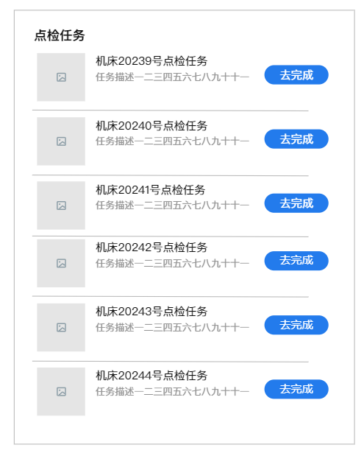
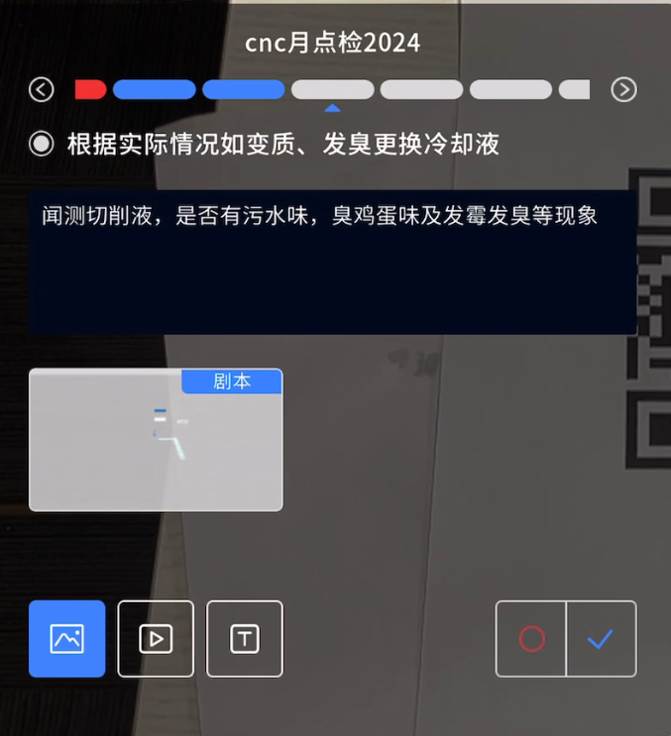
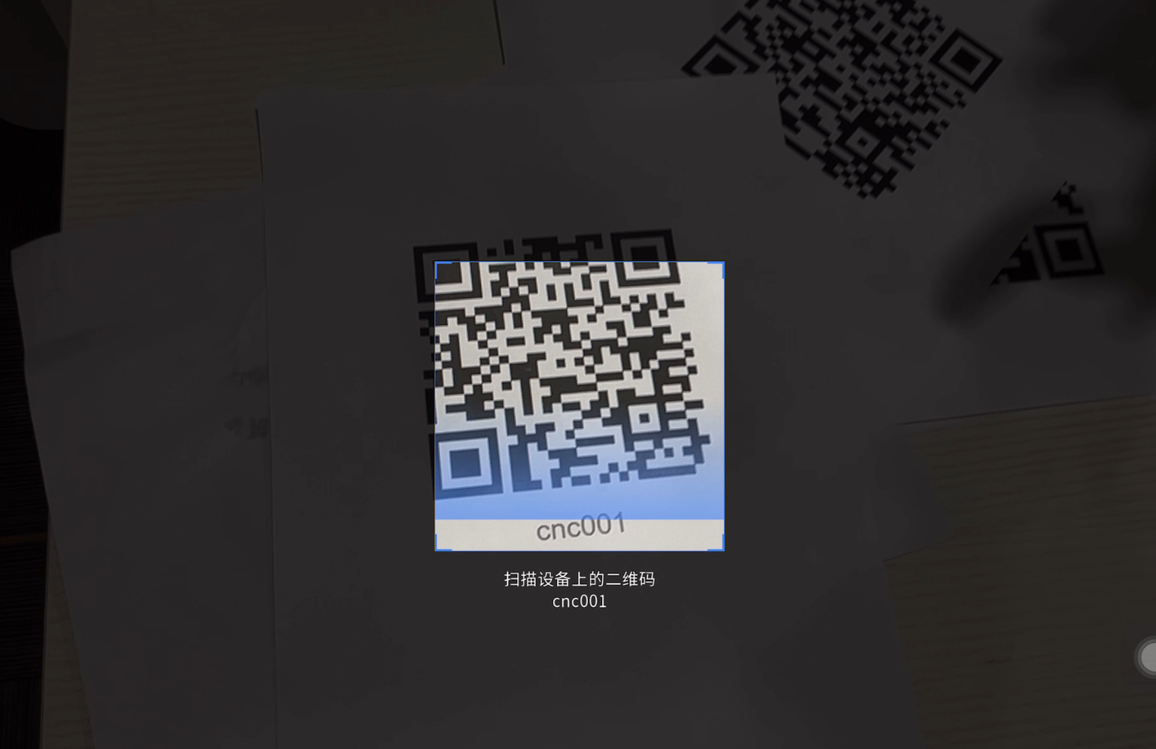
客户问题3:每个设备的巡点检都需要扫码，费时费力。
目标：
重复的待点检设备支持仅一次扫码，完成多次的点检任务。
“单码多任务”方法不支持xr的虚实叠加，仅支持自主选择设备，查看关联信息和数据。
扫码支持读取所有待监测设备的数据和信息，同时开始执行员工对多个设备的任务。
规划：
假设一个二维码关联了6个相同CNC机床，扫码后读取这6个机床的信息和数据，以任务列表形式展示，同时开始执行点检任务。
由于是相同机床，checklist的点检项目相同。
初步规划如右图。

Slide 5
客户问题（硬件）：利用HL设备学习成本高；HL结合checklist难以操作等。
规划：
后期更多支持使用ipad进行巡点检。
提升用户使用体验，在巡点检任务执行时减少冗余交互步骤。

